Slide 1


Voorlichting vervolgonderwijs

Slide 2
Programma
Oriënteren én verdiepen
Aanmelden hoger onderwijs
Studiefinanciering
Niet studeren?
Stappenplan
Belangrijke data

Slide 3
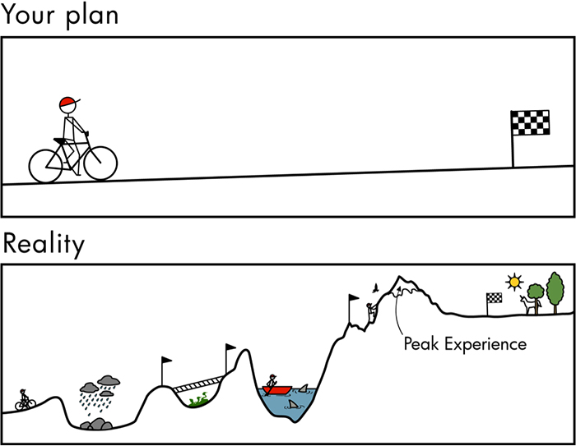

Wat wil ik, waar word ik blij van?
Waar sta ik?
Wie ben ik, wat kan ik?
Hoe ga ik dit bereiken?
Hoe is de arbeidsmarkt?

Slide 4
Oriënteren én verdiepen
Zelf actief aan de slag:
Ga in gesprek (vrienden, ouders, docenten, mentor, decaan)
Internet (studiekeuze123.nl, Kiesmbo.nl, Hogescholen/ universiteiten, opendagen kalender website KGC, etc.)
Opendagen, meeloopdagen (4 per jaar), proefstuderen

Slide 5
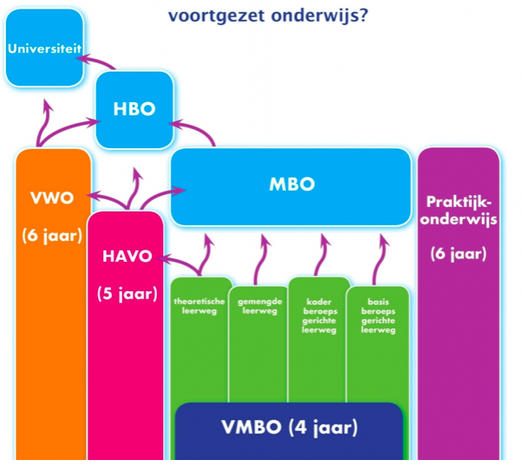
Structuur van het NL-onderwijssysteem

Slide 6

Aanmelden hoger onderwijs
Vanaf 1 oktober 2026 via www.studielink.nl
- Aanvragen DigiD
Deadline aanmelden: 1 mei 2027
- maximaal voor 4 opleidingen inschrijven
- UITZONDERING: fixusopleiding -> voor 15 januari 2027! (2 opleidingen)
Studiekeuzecheck
4. Aanmelden mbo voor 1 april 2027

Slide 7
Aanmelden hoger onderwijs - Fixusopleiding
Welke opleidingen hebben een numerus fixus? - Studiekeuze123
Maximaal twee fixusopleidingen (zie www.duo.nl)
  Dezelfde opleiding op twee verschillende onderwijsinstellingen
  Uitzondering: geneeskunde, tandheelkunde, fysiotherapie, verloskunde en mondzorgkunde (1 onderwijsinstelling)
  Maximaal drie keer meedoen aan een selectieprocedure
Geen loting meer, maar selectieprocedure door de opleiding zelf o.b.v. Motivatie, persoonlijkheid, schoolprestaties, eindcijfers en/of opdracht.

Slide 8
HBO WO OPLEIDINGEN
MBO bij de opleiding zelf!
OPLEIDING ZONDER SELECTIE
STUDIELINK
OPLEIDING MET SELECTIE
Studielink
OPLEIDING MET DECENTRALE SELECTIE
Opleiding + studielink
PEDAGOGIEK, DOCENT WISKUNDE
VOOR 1 Mei
Studiekeuzecheck
Opleiding
Hotelschool, Kunst/sport opleidingen
Zo snel mogelijk aanmelden
Defensie, Politie
Zo snel mogelijk aanmelden
Geneeskunde, Verloskunde, Fysio
Voor 15 Januari

Slide 9
Studiekeuzecheck (SKC)
Vaak op uitnodiging
- Wel altijd recht op een SKC (kunt het zelf aanvragen bij opleiding)
- Uitslag niet bindend bij aanmelding voor 1 mei
Aanmelden ná 1 mei: verplicht SKC
  - Kan aanleiding bieden om toelating te weigeren

Slide 10

Studiefinanciering
Basisbeurs
Aanvullende beurs
Studentenreisproduct
Vraag dit drie maanden van te voren aan!
Studielink.nl – duo.nl – studiekeuze123.nl – startstuderen.nl

Slide 11

Kosten per maand
🏠 Wonen (huur + energie) | ± €500–€700
🍎 Boodschappen/eten | ± €250
🚆 Vervoer | ± €50–€100
👕 Kleding & schoenen | ± €75
📱 Telefoon & internet | ± €30–€50
🩺 Zorgverzekering | ± €150
📚 Studieboeken/materialen | ± €50
🧴 Persoonlijke verzorging | ± €30
🎉 Uitgaan, sport & vrije tijd | ± €239
💰 Onvoorzien/sparen | ± €50–€100

Slide 12
Niet studeren?
Havo doorstromen naar vwo
  - Deadline aanmelden 30 maart
Tussenjaar (werken, reizen, etc.)
Gids-Hoe-elke-jongere-kansen-kan-vergroten-in-een-tussenjaar.pdf
Studeren in het buitenland?

Slide 13
Studeren in het buitenland
Meer informatie over studeren in het buitenland.
Bereid je goed voor!
Buitenlandbeurs 27&28 november in Utrecht
https://www.wilweg.nl/
http://www.bachelorsportal.eu/
http://www.mastersportal.eu/
http://www.educations.com

Slide 14
Stappenplan
Zorg dat je en plan A,B en C maakt.
Bezoek opendagen/meeloopdagen.
Data in de gaten houden! Toelatingsprocedures, decentrale selectie
DigiD aanvragen
Aanmelden bij Studielink (en evt. bij opleiding zelf)
Studiefinanciering aanvragen (3 maanden voor aanvang studie)

Slide 15


Belangrijke data
15 januari Deadline aanmelden opleidingen met decentrale selectie
30 maart aanmelden vwo
1 mei Deadline aanmelden álle opleidingen

Slide 16
Handige sites
Studiekeuze:
  www.Studiekeuze123.nl
  www.Studielink.nl
Tussenjaar:
  www.buitenlandbeurs.nl/nl
  www.tussenjaarkenniscentrum.nl
  www.wilweg.nl
Budget:
  www.duo.nl
  www.nibud.nl

Slide 17
Vragen?
decaan@kgcnijmegen.nl

Slide 18
Mag je op 17-jarige leeftijd na je havo of vwo een tussenjaar nemen, en hoe zit dat na de mavo?
Ja, na havo/vwo mag dat. Na de mavo ben je zonder startkwalificatie tot je 18e kwalificatieplichtig.
Heb je vóór je 18e recht op studiefinanciering, zoals een basisbeurs, lening en studentenreisproduct (OV)?
Ja, als je hbo of universiteit doet. Je kunt dan vóór je 18e ook een basisbeurs, aanvullende beurs, lening en studentenreisproduct krijgen. Voor mbo gelden andere leeftijdsregels.

